Slide 1
Bilan faisceau semaine 37
CR meeting 16/09/24
Présents : H. Guler, N. Delerue, V. Mytrochenko, I. Chaïkovska, R. Chiche, V. Kubytskyi, S. Chance,

Slide 2
Programme prévu pour la semaine dernière
Mardi :
  Alignement laser photocathode. 3 méthodes :
    Alignement BPM
    Alignement Dark Current
    Alignement YAG
  Changement atténuation canon à phase donnée : (phase de foc max) ?
  Refaire alignement solénoïde : déterminer le point à utiliser pour la suite
  Modification taille iris (0.5 ;1 ;1.3 ;1.5 ;2 ;2.5 ;3)
    A chaque changement d’iris :
      Enregistrer image laser ?
      Scan taille vs soleno (mesure taille faisceau en rms) : code ?
      Scan charge vs phase : script déjà en place
  Scan phase vs énergie canon (avec YAG) de 0.5dB à 0dB progressivement en vérifiant les signaux RFs en fin de journée

Slide 3
Programme prévu pour la semaine dernière
Mercredi :
  Raffinement axes magnétiques section
  Q vs phase section avec différents alignements : à quantifier avec paramètres steerers
  Caractérisation section (transport de charge, scan beam size on YAGTL vs solenoïd, …)

Slide 4
Programme effectué
Mardi : Alignement laser photocathode (cf elog), solenoid off
  3 méthodes :
    Alignement BPM
    Alignement Dark Current
    Alignement YAG
a) Alignement dark current (X=5.2 Y=2.05)
phase =161 YAGLI X = 420 Y = 350
BPMLI X = - 0.9 Y = - 1.7
phase=154 YAGLI X = 400 Y = 300
BPMLI X = 1.1 Y = 0.9
--> DX_YAG = 20 DY_YAG = 50 DX_BPM = 2.0 DY_BPM = 2.6
b) Alignement BPM (X=5.41 Y=2.35)
phase =161 YAGLI X = 460 Y = 275
BPMLI X = 1.0 Y = 1.0
phase=154 YAGLI X = 450 Y = 290
BPMLI X = 1.2 Y = 1.0
--> DX_YAG = 10 DY_YAG = 15 DX_BPM = 0.2 DY_BPM = 0
c) Alignement YAG (X=5.404 Y=2.32)
phase =161 YAGLI X = 465 Y = 280
BPMLI X = 1.0 Y = 1.0
phase=154 YAGLI X = 440 Y = 290
BPMLI X = 1.25 Y = 1.0
--> DX_YAG = 25 DY_YAG = 10 DX_BPM = 0.25 DY_BPM = 0
--> Alignement BPM ou YAG equivalent -- Alignement DARK current moins bien
On se met a point cathode : X = 5.405 Y = 2.34 ( = moyenne BPM et YAG)
Méthode choisie : Alignement BPM ou YAG

Slide 5
Programme effectué
Mardi :
  Alignement laser photocathode. 3 méthodes :
    Alignement BPM
    Alignement Dark Current
    Alignement YAG
  Changement atténuation canon à phase donnée : (phase de foc max) ?
  Refaire alignement solénoïde : déterminer le point à utiliser pour la suite
  Modification taille iris (0.5 ;1 ;1.3 ;1.5 ;2 ;2.5 ;3)
    A chaque changement d’iris :
      Enregistrer image laser ?
      Scan taille vs soleno (mesure taille faisceau en rms) : code ?
      Scan charge vs phase : script déjà en place
  Scan phase vs énergie canon (avec YAG) de 0.5dB à 0dB progressivement en vérifiant les signaux RFs en fin de journée

Slide 6
Programme effectué
Alignement solénoïde (cf elog)
Check alignement soleno --> Réalignement avec le script Matlab d’origine de Christelle
Résultat :
LI/AE/COL.01-MOT.01 = 0.783 mm;
LI/AE/COL.01-MOT.02 = 3.427 mm;
LI/AE/COL.02-MOT.01 = 10.451 mrad ;
LI/AE/COL.02-MOT.02 = -4.359 mrad;
Check avec ces valeurs :
SOLENO = 250 YAGLI X = 480 Y = 300
BPMLI X = 1.5 Y = 1.7
SOLENO = 120 YAGLI X = 370 Y = 305
BPMLI X = 1.6 Y = 0.9
--> DX_YAG = 110 DY_YAG = 5 DX_BPM = 0.1 DY_BPM = 0.8 - Le script, même après plein de passages, ne donne pas mieux ...
→ A REVERIFIER

Slide 7
Programme effectué
Mardi :
  Alignement laser photocathode. 3 méthodes :
    Alignement BPM
    Alignement Dark Current
    Alignement YAG
  Changement atténuation canon à phase donnée : (phase de foc max) ?
  Refaire alignement solénoïde : déterminer le point à utiliser pour la suite (en cours)
  Modification taille iris (0.5 ;1 ;1.3 ;1.5 ;2 ;2.5 ;3) → non possible car laser non aligné, à faire
    A chaque changement d’iris :
      Enregistrer image laser ?
      Scan taille vs soleno (mesure taille faisceau en rms) : code ?
      Scan charge vs phase : script déjà en place
  Scan phase vs énergie canon (avec YAG) de 0.5dB à 0dB progressivement en vérifiant les signaux RFs en fin de journée → A faire

Slide 8
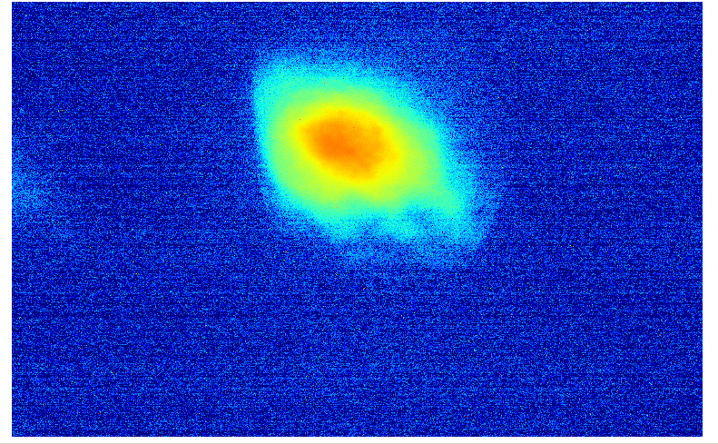
Programme effectué
Alignement laser
  Le laser n’était pas bien aligné sur le trajet
  Apres réalignement (image de vendredi à analyser) :

Slide 9
Programme prévu
Mercredi :
  Raffinement axes magnétiques section
  Q vs phase section avec différents alignements : à quantifier avec paramètres steerers
  Caractérisation section (transport de charge, scan beam size on YAGTL vs solenoïd, …)

Slide 10
Programme effectué
Alignement section
  Un premier tableau excel a été fait :
    Valeurs de départ : str1v = -0,90 et str2V=+1,41 variation horizontale des steerers et observation de la position sur le YAG à différentes phases
  Un deuxième tableau excel est en cours
    Valeurs de départ : Str1h=0,67, str2h = -2,57 variation verticale des steerers et observation sur bpm et YAG à différentes phase
  Pour la suite :
    Mettre les valeurs des steerers à 1H_0 = + 0.93 ////// 2H_0 = - 2.86 ////// 1V_0 = - 0.9 ////// - 2V_0 = + 1.41 ( = valeurs du shift du 10 sept donnant un axe section pas trop mal, pour Soleno = 220A)
    Suivre la procédure (document word) pour aligner avec les steerers d’abord en horizontal ensuite en vertical

Slide 11
Résumé semaine 37 et suite du programme
Programme semaine 38
Reprendre alignement section (see also Viktor slide) et suivre la procédure de Marie (document word)
Faire 1h run pour mesurer la position du faisceau sur les BPMs (archivage) avec les dipôles de l’anneau d’abord et sans les dipôles anneaux ensuite et also check the impact of Kevin feedback on the position mouvement on the BPMs.
Revérifier alignement solénoïde avec script d’origine (Christelle) puis refaire cet alignement avec un script qui utilise l’analyse d’image « méthode Kevin » (→ code à faire)
Modification taille iris (0.5 ;1 ;1.3 ;1.5 ;2 ;2.5 ;3)
  A chaque changement d’iris :
      Enregistrer image laser ?
      Scan taille vs soleno avec LI et TL (mesure taille faisceau en rms) : code ?
      Scan charge vs phase : script déjà en place
Caractérisation de la section (Q vs phi, scan beam size on YAGTL vs solenoïd)
Scan phase vs énergie canon (avec YAG) de 0.5dB à 0dB progressivement en vérifiant les signaux RFs en fin de journée
Vendredi : Aller jusqu’à la ligne d’extraction pour tester les caméras
Suite du programme
Comparaison avec les simulations
Mesures dispersion en énergie et émittances (Scripts et fichiers à préparer)
Matching pour anneau (Scripts à préparer)

Slide 12
Résultats : à rediscuter à la prochaine réunion
Calibration YAG – BPM (steerers) – LI et TL1
Data prises mercredi, script Kev (lequel ?)
Plots : Mesures VS Theoriques steerer (cf 4 planches suivantes)
  2 series de data pour YAG : “IHM_SST” et “meth Kevin”
  2 points “theoriques” pour BPM : entrée BPM et sortie BPM

Slide 13
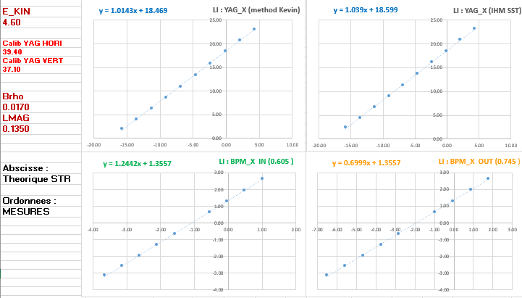
LINAC_X

Slide 14
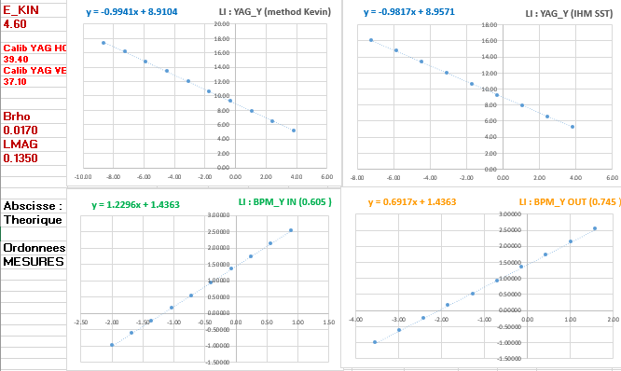
LINAC_Y

Slide 15
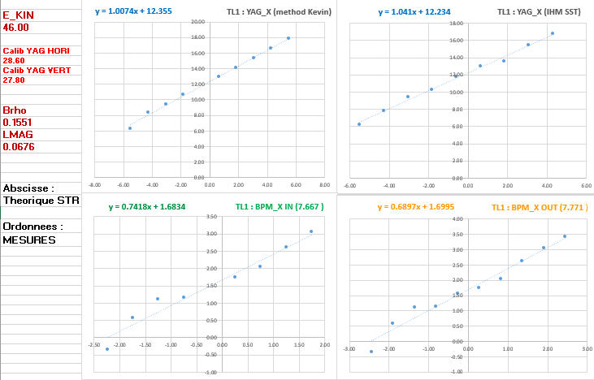
TL_X

Slide 16
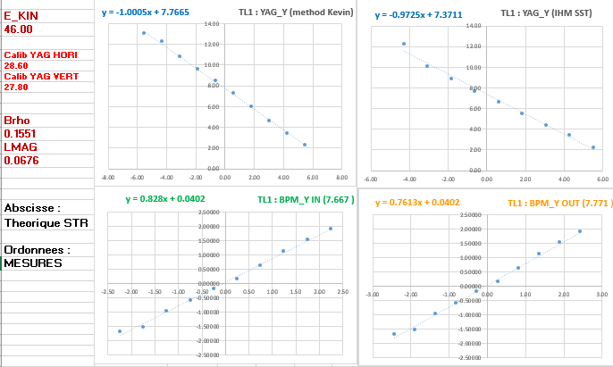
TL_Y

Slide 17
Planning semaine 38
Date | Heure | LINAC | ANNEAU | FP | LIGNE X
lundi 16 septembre 2024 | 8h00 | Faisceau Linac (MJ, VC)
 | 10h00
 | 12h00
 | 14h00
 | 16h00
 | 18h00
 | 20h00
mardi 17 septembre 2024 | 8h00 | Faisceau Linac (KD,HG,VK demi,VM demi) Intervention SOLEIL pour cavité RF anneau (casemate fermée)
 | 10h00
 | 12h00
 | 14h00
 | 16h00
 | 18h00
 | 20h00
mercredi 18 septembre 2024 | 8h00 | Societe ASPIDA pour laser PERLE (DR) Grande porte ouverte Intervention Carrier (DALKIA) Recherche Fuite SF6 (non confirmée)
 | 10h00
 | 12h00
 | 14h00
 | 16h00 | Faisceau Linac (si intervention du matin terminée)
 | 18h00
 | 20h00
jeudi 19 septembre 2024 | 8h00 | Faisceau Linac (HG, KD, MJ)
 | 10h00
 | 12h00
 | 14h00
 | 16h00
 | 18h00
 | 20h00
vendredi 20 septembre 2024 | 8h00 | Faisceau Linac (SC,ND)
 | 10h00
 | 12h00
 | 14h00
 | 16h00
 | 18h00
 | 20h00

Slide 18
Planning semaine 39
Date | Heure | LINAC | ANNEAU | FP | LIGNE X
lundi 23 septembre 2024 | 8h00 | Maintenance des SSI (SPR Yulia) Grande porte ouverte
 | 10h00
 | 12h00
 | 14h00
 | 16h00
 | 18h00
 | 20h00
mardi 24 septembre 2024 | 8h00 | Faisceau Linac (VC,HG)
 | 10h00
 | 12h00
 | 14h00
 | 16h00
 | 18h00
 | 20h00
mercredi 25 septembre 2024 | 8h00 | Faisceau Linac (KD,MJ)
 | 10h00
 | 12h00
 | 14h00
 | 16h00
 | 18h00
 | 20h00
jeudi 26 septembre 2024 | 8h00 | Faisceau Linac (SC, ND)
 | 10h00
 | 12h00
 | 14h00
 | 16h00
 | 18h00
 | 20h00
vendredi 27 septembre 2024 | 8h00 | Faisceau Linac (HG, MJ, KD)
 | 10h00
 | 12h00
 | 14h00
 | 16h00
 | 18h00
 | 20h00

